Slide 1
カットモデル マッチングシステム
情報工学 3年
4班 椎葉 平田 岡林 堀口 若杉

Slide 2
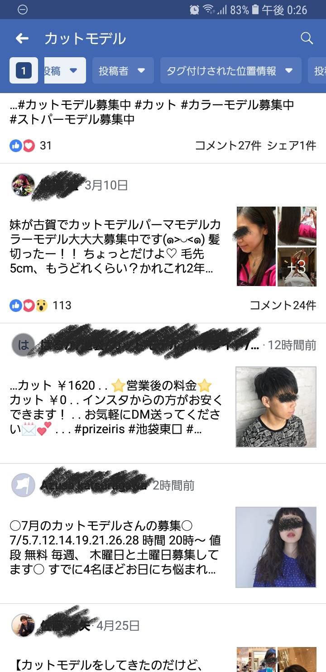
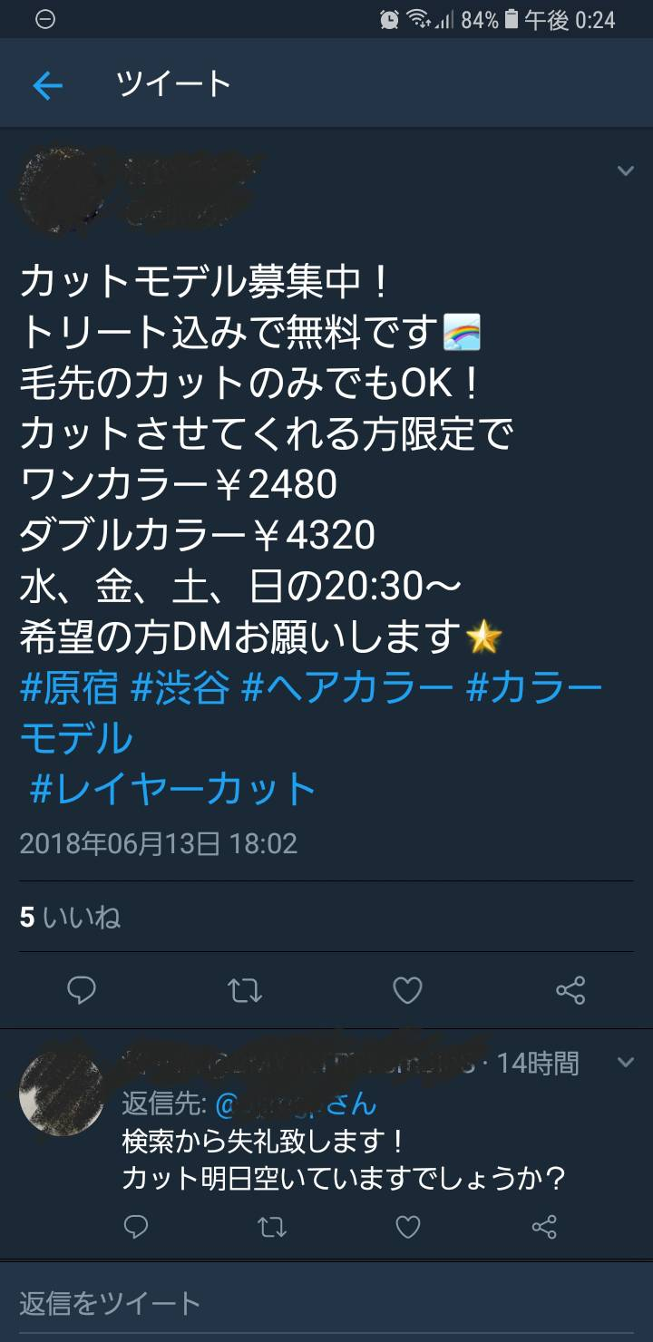
ツイッターや他のSNSなどで・・

Slide 3
現状は・・・
マッチングしにくい
求めている人が来ない
場所が把握しきれない
など、多数の 不満 がある。

Slide 4
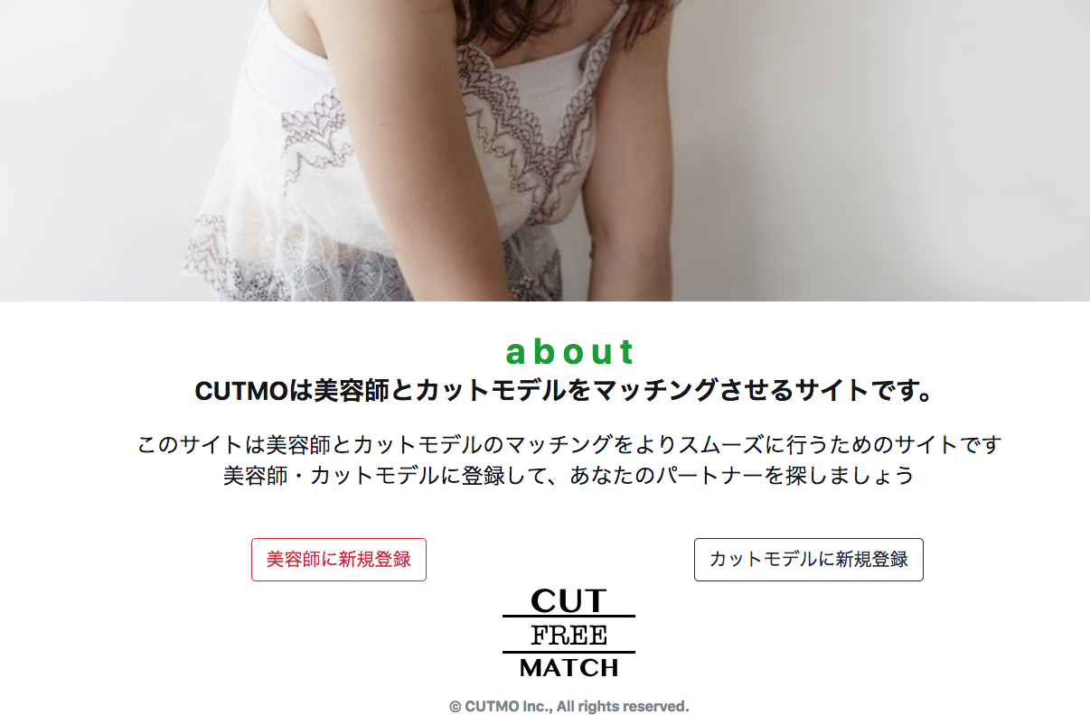
そこを容易にするために作ったのが

Slide 5
今後の展望
検索機能にAI技術を導入
お気に入りリスト機能の追加
評価機能の搭載

